Slide 1
ARGUMENTAÇÃO: TIPOS DE ARGUMENTOS X FALÁCIAS

Slide 2
ARGUMENTOS
Observe os argumentos: de que forma a autora sustenta suas afirmações?
Ou seja, as mulheres escreveram e escrevem assim como os homens. O que acontece é que nem sempre elas chegam ao mercado editorial, seja pelo mau arquivamento, atividade também dominada por homens, ou até mesmo porque suas ideias são roubadas, como foi o caso de Karl Marx que utilizou pensamentos de uma de suas contemporâneas como se fossem dele.
O aumento do nome de mulheres nas lombadas dos livros passou a ser notado entre os séculos 20 e 21. Isso se deu graças à presença feminina na liderança das editoras. O fato de ter mulheres ocupando cargos de gestão nessas empresas fez que aumentasse o acesso feminino, ainda que privilegiado, às estantes das bibliotecas.

Slide 3
ARGUMENTO
“A argumentação esteia-se em dois elementos principais: a consistência do raciocínio e a evidência das provas” (GARCIA, Othon, 2010, p. 381).

Slide 4
FALÁCIA
“Erramos raciocinando mal com dados corretos ou racionando bem com dados falsos”. (GARCIA, Othon, 2010, p. 381).
Falácia ou paralogismo é um tipo de pensamento que tem aparência de verdadeiro, mas que é falso no seu conteúdo ou na sua forma.

Slide 5
TIPOS DE ARGUMENTO
De autoridade
Ajuda a sustentar sua posição, lançando mão da voz de um especialista, uma pessoa respeitável (líder, artista, político), uma instituição de pesquisa considerada autoridade no assunto.

Slide 6
TIPOS DE ARGUMENTO
De autoridade
Ajuda a sustentar sua posição, lançando mão da voz de um especialista, uma pessoa respeitável (líder, artista, político), uma instituição de pesquisa considerada autoridade no assunto.

Slide 7
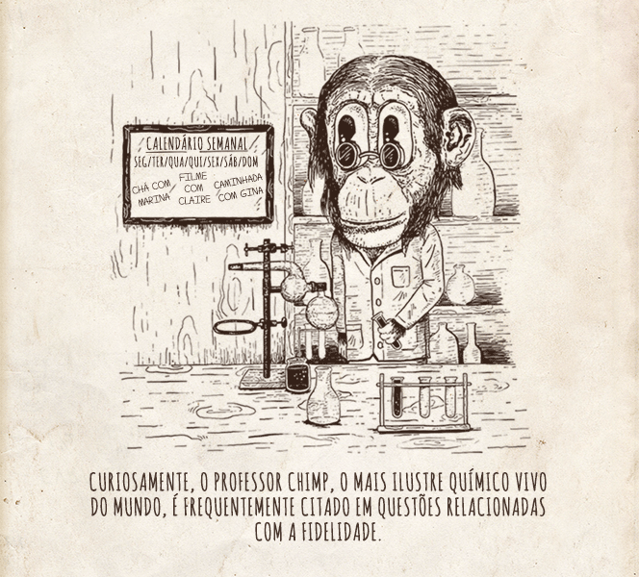
NÃO CONFUNDA COM A FALÁCIA DA AUTORIDADE
CITAR UMA AUTORIDADE QUE NÃO É COMPETENTE NAQUELE ASSUNTO ESPECÍFICO. Ex.: um economista falando sobre métodos pedagógicos (educação).

Slide 8
TIPOS DE ARGUMENTO
De exemplificação
Relata um fato ocorrido com ele ou com alguém para dar um exemplo de como aquilo que ele defende é válido.

Slide 9
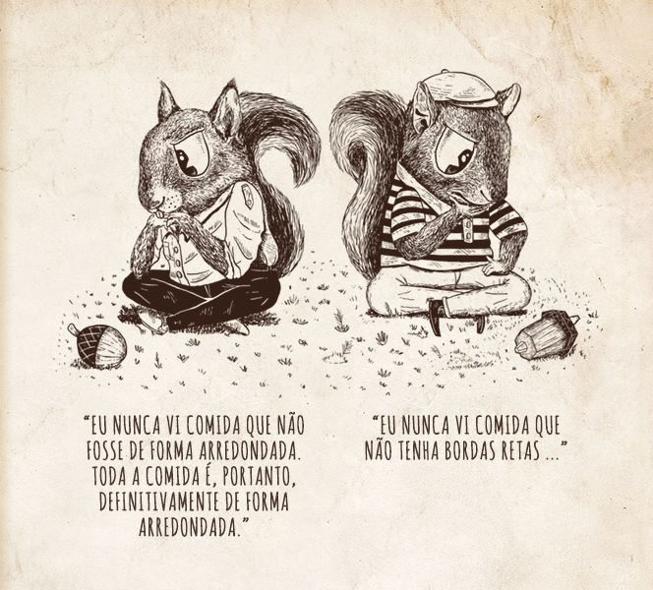
NÃO CONFUNDA COM A FALÁCIA DA GENERALIZAÇÃO APRESSADA
UMA REGRA GERAL É APLICADA A PARTIR DE UM EPISÓDIO ESPECÍFICO.

Slide 10
TIPOS DE ARGUMENTO
de provas ou de evidência
Comprova seus argumentos com informações incontestáveis: dados estatísticos, fatos históricos, acontecimentos notórios.

Slide 11
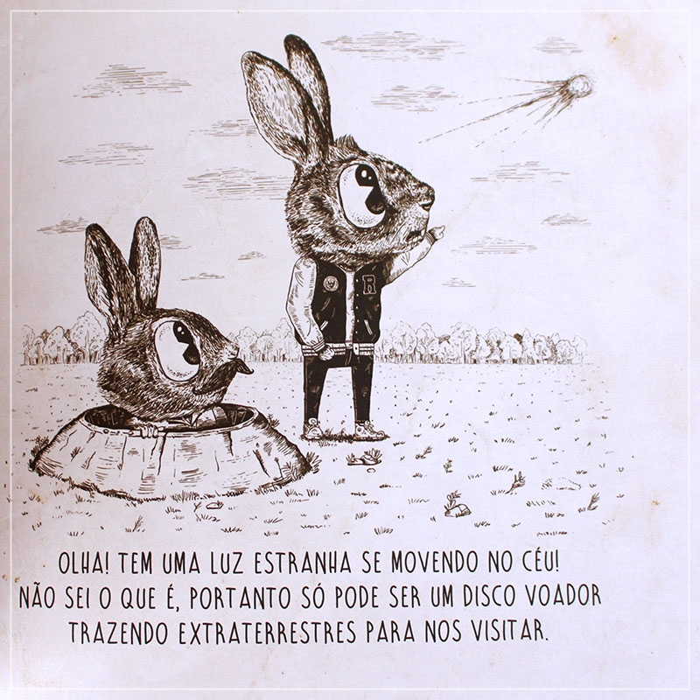
NÃO CONFUNDA COM A FALÁCIA DA CONCLUSÃO IRRELEVANTE
SE AFASTA DA QUESTÃO, RESSALTANDO ELEMENTOS QUE NÃO SÃO PERTINENTES.

Slide 12
TIPOS DE ARGUMENTO
de causa e consequência
Afirma que um fato ocorre em decorrência de outro.

Slide 13
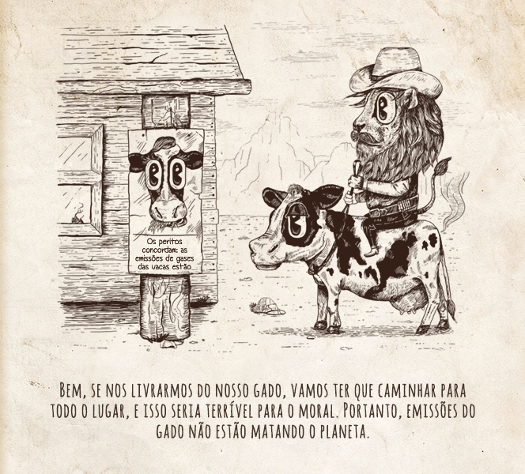
NÃO CONFUNDA COM A FALÁCIA DA PISTA FALSA/ MANOBRA DE DISTRAÇÃO
DESVIA O FOCO DA QUESTÃO CENTRAL, PAUTANDO-SE EM FALSAS RELAÇÕES DE CAUSA E CONSEQUÊNCIA.

Slide 14
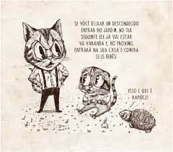
NÃO CONFUNDA COM A FALÁCIA DA BOLA DE NEVE
ESTABELECE UMA RELAÇÃO DE CAUSA E CONSEQUÊNCIA FALSA.

Slide 15
TIPOS DE ARGUMENTO
de comparação ou analogia
Compara dados, fatos ou argumentos, a fim de evidenciar as semelhanças ou as diferenças.

Slide 16
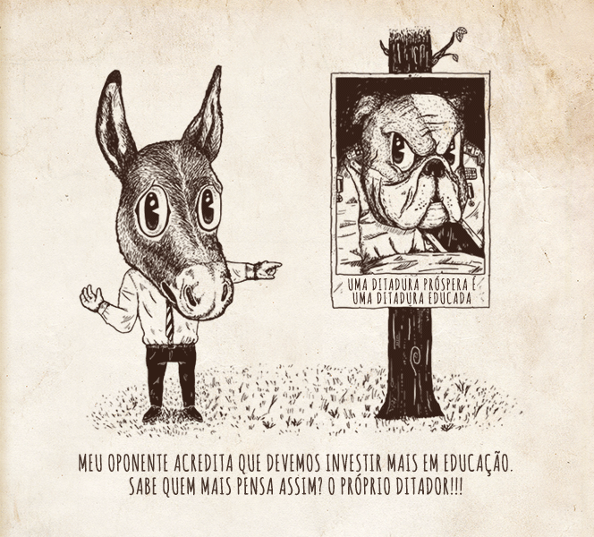
NÃO CONFUNDA COM A FALÁCIA POR ASSOCIAÇÃO
DESACREDITAR UMA IDEIA AO ASSOCIÁ-LA A UM INDIVÍDUO OU GRUPO MALVISTO.

Slide 17
TIPOS DE ARGUMENTO
de princípio ou crença pessoal
Refere-se a valores éticos ou morais supostamente irrefutáveis.

Slide 18
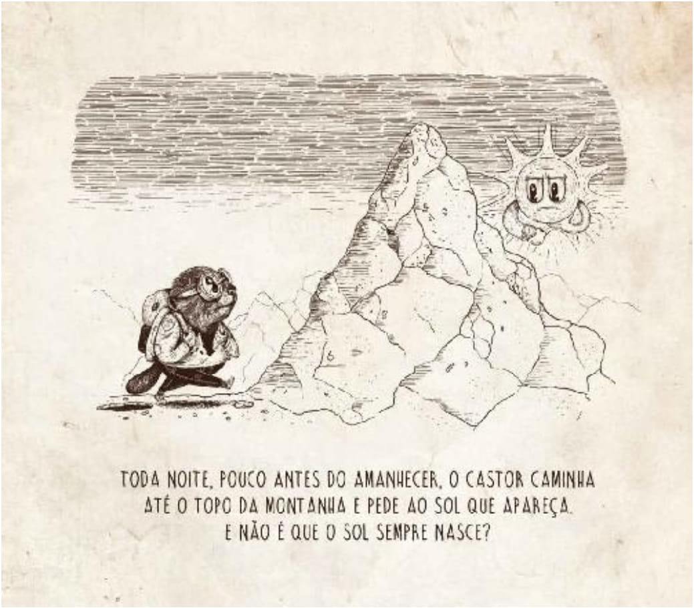
NÃO CONFUNDA COM A FALÁCIA DA CAUSA QUESTIONÁVEL
CORRELACIONAR DOIS EVENTOS SEM UMA CAUSA COMPROVADA.

Slide 19
Redija ARGUMENTOS e não FALÁCIAS!

Slide 20
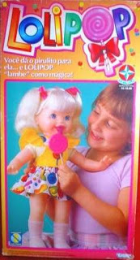
Proposta de redação (5,0 pontos) E se as campanhas respeitassem a igualdade de gêneros?
Meninas brincam de boneca para aprender a cuidar dos filhos quando forem adultas.
SERÁ?

Slide 21
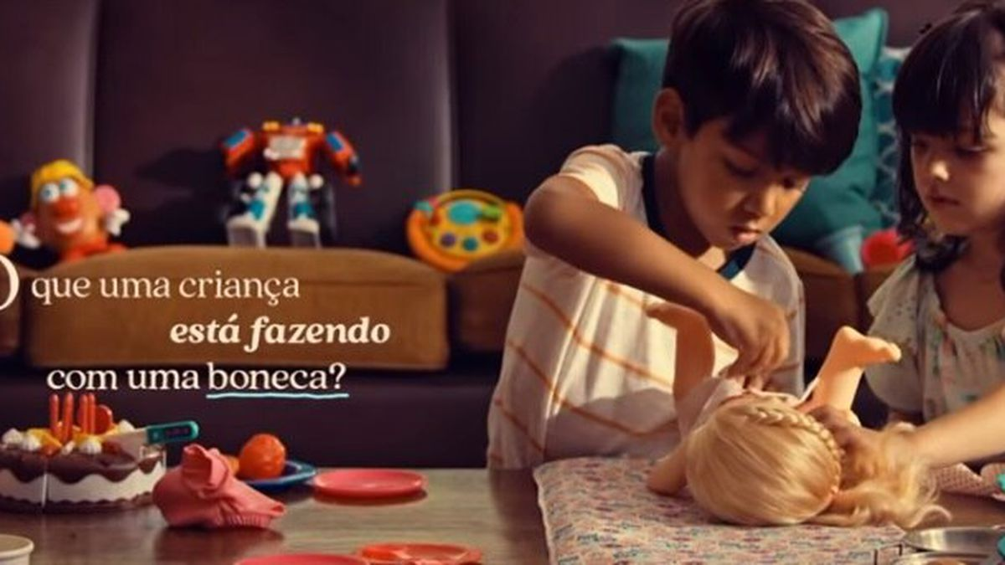
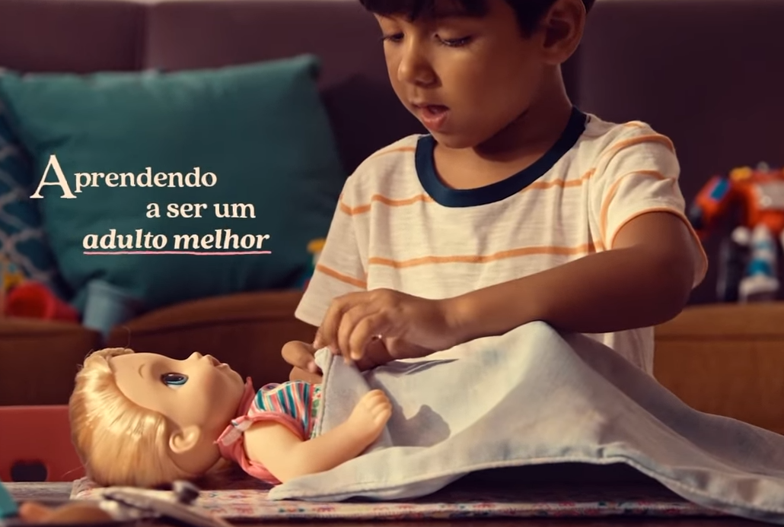
Proposta de redação (5,0 pontos) E se as campanhas respeitassem a igualdade de gêneros?

Slide 22
Proposta de redação (5,0 pontos) Fazer uma releitura da campanha pesquisada, a fim de reverter o estereótipo ou a tese machista implícita. Atenção! Sua redação deve ser respeitosa e se adequar ao gênero textual.

Slide 23
BRINCADEIRA DE MENINO
“Meninas brincam de boneca para aprender a cuidar dos filhos quando forem adultas.”
SERÁ?

Slide 24
Critérios de correção - Capricho e apresentação visual - Identificação adequada do estereótipo no texto original - Releitura que promova igualdade de gênero - Adequação ao gênero textual - Correção linguística

Slide 25
Referências
Livro ilustrado dos maus argumentos.
Comunicação em Prosa moderna.

